Slide 1

Rapport moral et d’activité
Notes:
Rapport Moral et rapport d’activité présentés ensemble
Rendent compte de comment ensemble, nous avons mis en œuvre notre projet 2024-2028 pour être apôtres dans un monde en transformation
Vote séparé

Slide 2

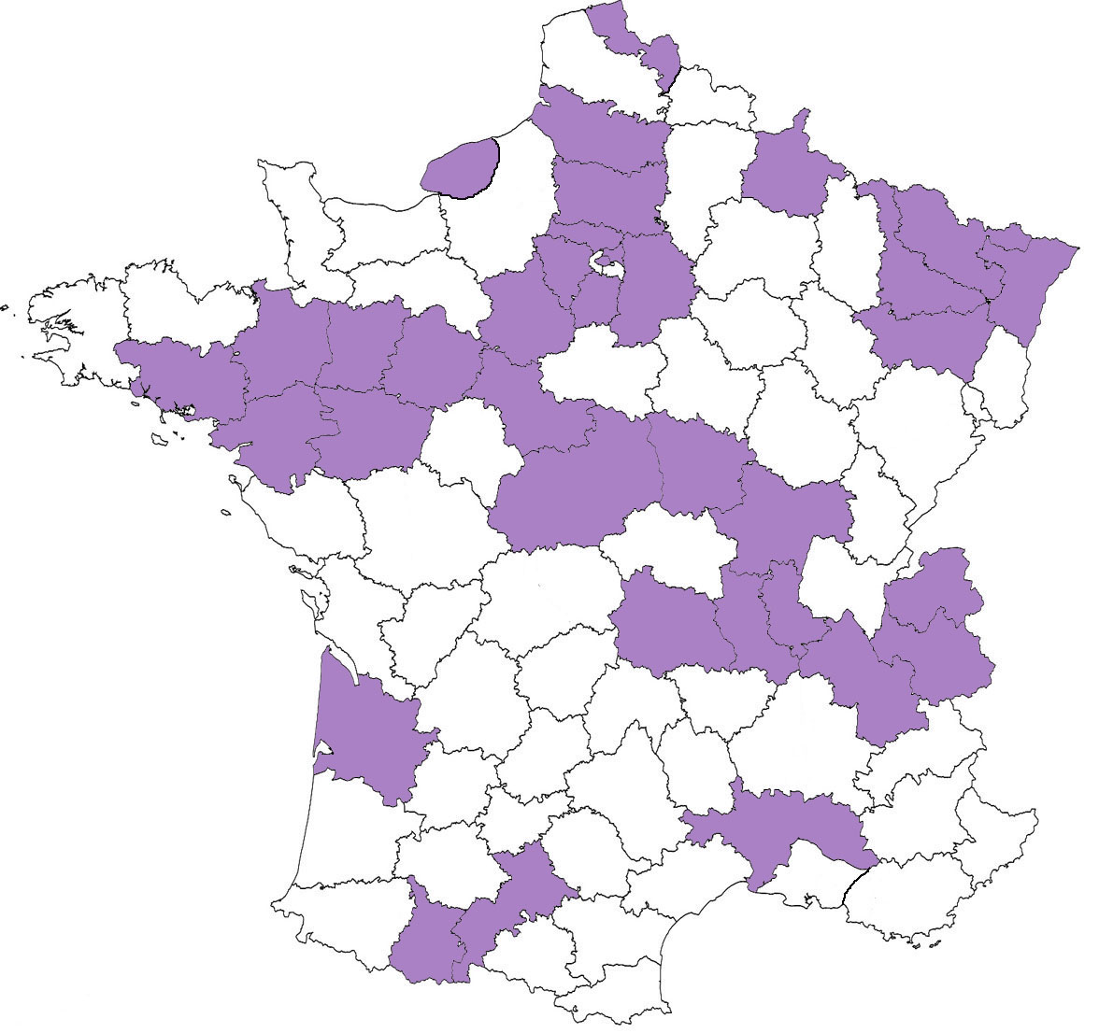
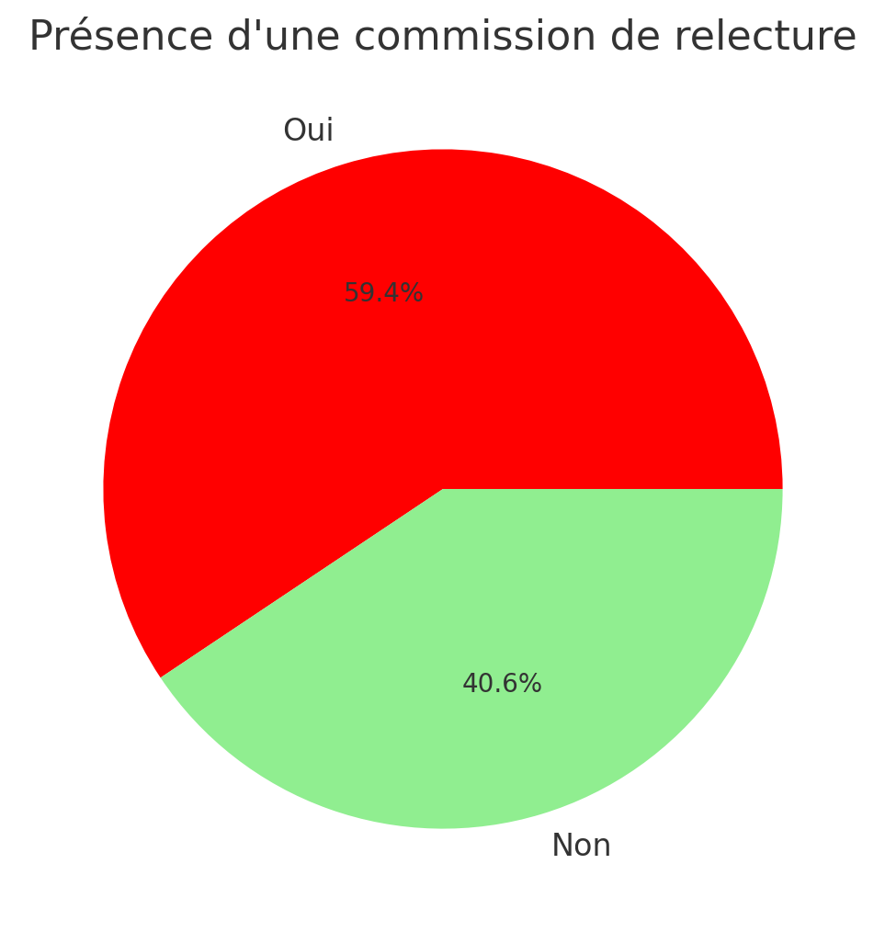
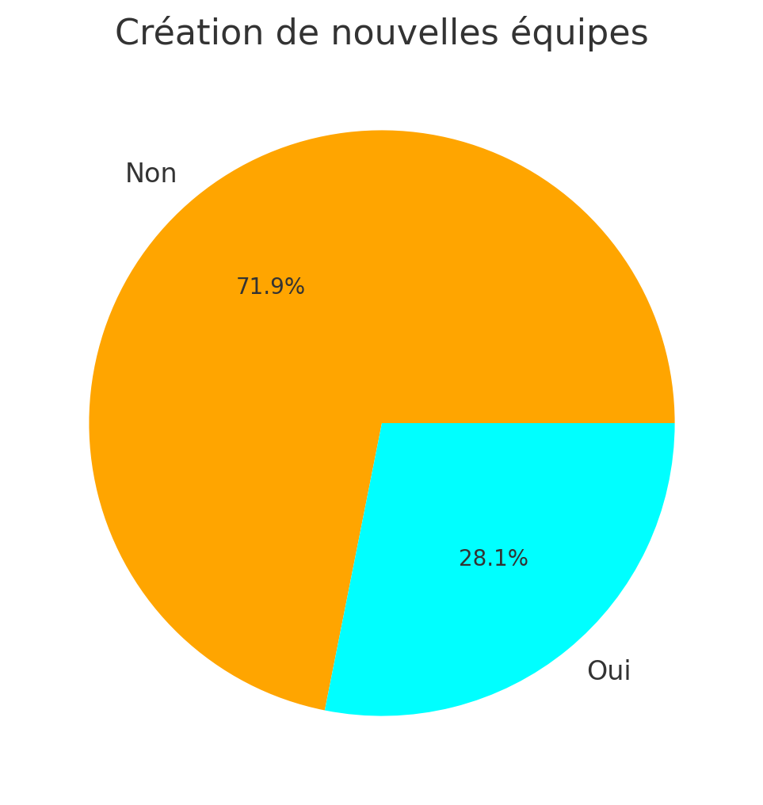

Contribution des territoires
382 équipes
19 commissions relecture
Plus d1/3 des territoires ont crée de nouvelles équipes
196 accompagnateurs
Notes:
36 territoires ont fait leur rapport d’activité. Merci à eux
Création d’équipe: Essonne, Saint Etienne, Chartres, Saint Dié, Lyon, Angers, Bourges, Meaux et Versailles
A voir pour la demande de témoignage

Slide 3
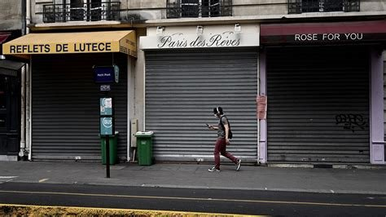

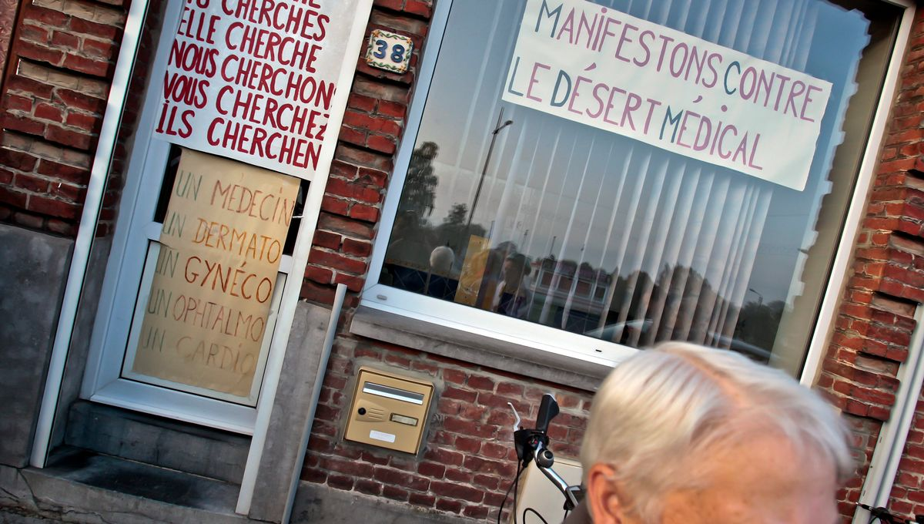
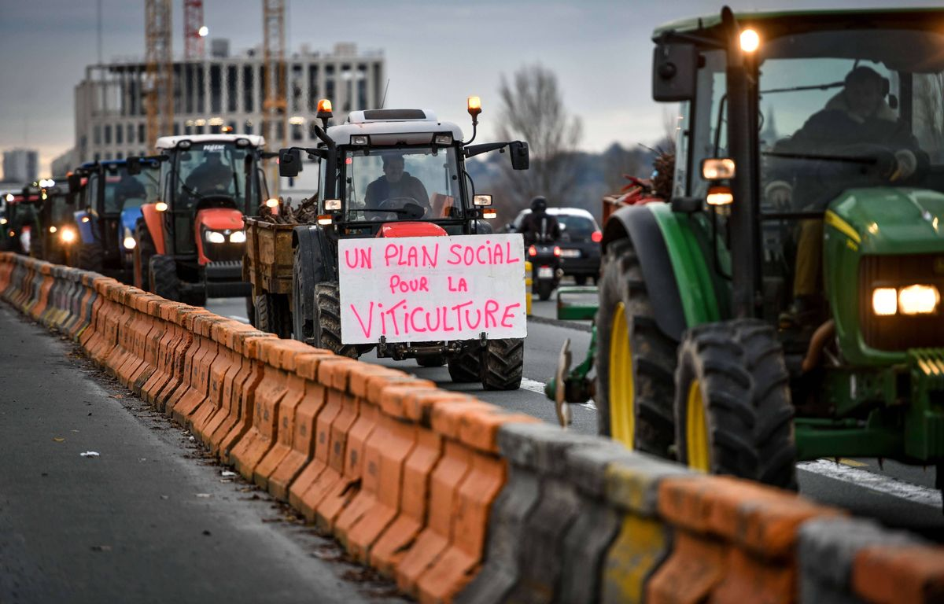
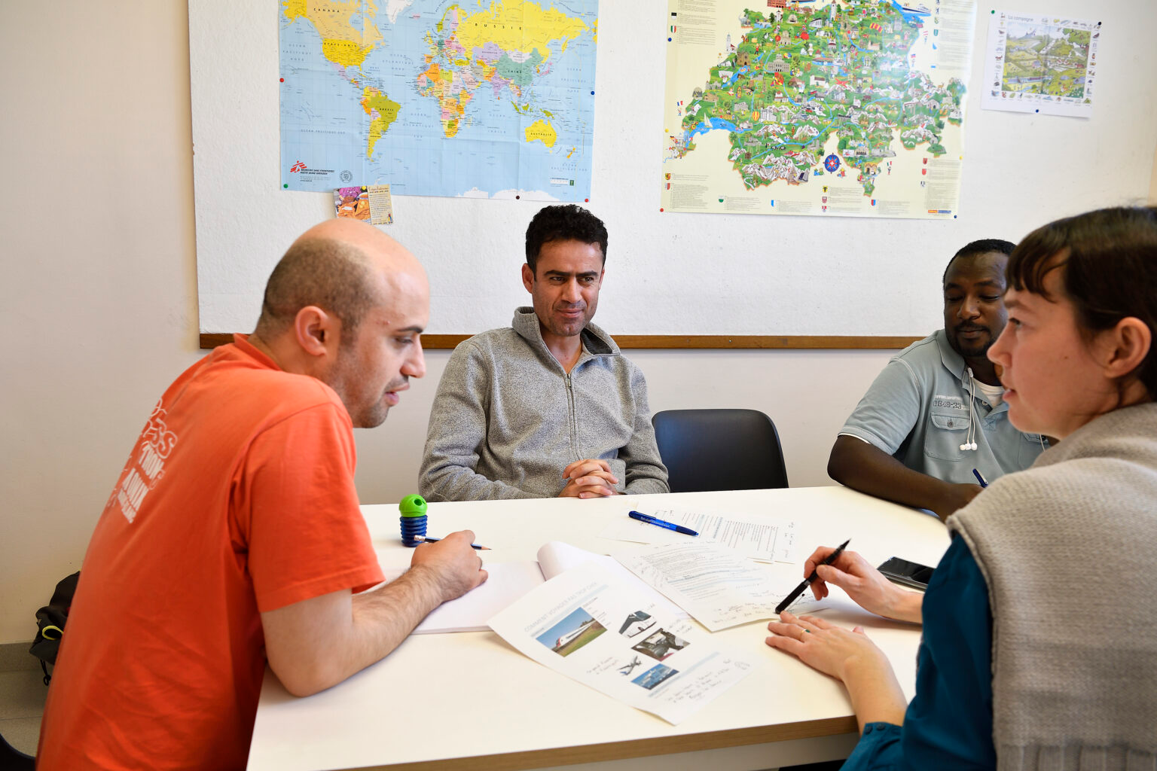




Faits marquants dans la société
Fermeture des commerces de proximité et d’usines
Désertification médicale
Crises viticoles ( Nîmes, Bordeaux, Reims)
Aide auprès des migrants
Montée du rassemblement national dans
les territoires ( péri urbains et ruraux)
Notes:
Education et jeunesse : Développement des infrastructures éducatives, soutien aux jeunes face aux questions d'identité et à la pauvreté.
Environnement et écologie : Impact écologique, gestion des ressources naturelles, et sensibilisation aux enjeux climatiques.
Santé et bien-être : Accès aux soins, désertification médicale, soutien aux initiatives locales de santé.
Sécurité et cohésion sociale : Prévention des violences urbaines, soutien aux associations de migrants, et renforcement de la cohésion sociale.
Culture et patrimoine : Soutien aux initiatives culturelles, préservation du patrimoine local, et promotion des événements fédérateurs ( Nantes, Laval, Le Mans, Bourges, Reims)
Etre attentif aux faits de société/ les signes de temps pour répondre aux enjeux de ce monde. Les aspects et la situation du monde qui caractérisent une époque.
Etre attentif aux signes du temps, c’est être attentif à la présence de Dieu dans notre monde.

Slide 4


Slide 5






Approfondir la démarche ACI pour accomplir notre mission d’apôtres
Formation Regarder, Discerner, Transformer
Regarder – Septembre 2024 Discerner - Mars 2025 Transformer - Septembre 2025
Synergie Enquête et Méditation
Par la révision de vie
Formation relecture 14 juin 2025
Notes:
Développer notre capacité à regarder pour mieux rejoindre les personnes de notre milieu
Formation lors du séminaire des territoires en septembre 25
Développer notre capacité à discerner pour convertir nos mentalités et imaginer comment transformer notre regard et transformer le monde
Formation aujourd’hui
La transformation c’est l’action elle même, reprise en revision de vie en équipe et relu
Formation lors du séminaire des territoires – les 27 et 28 septembre prochains
Formation à la relecture le 14 juin prochain
Mieux articuler les outils
enquête outil de revision de vie
Méditation vienne réorienter nos pratiques
Préparation en comité : plan d’action pour arriver à mettre en synergie enquête et meditation en 2026-2027
Préparation en inter-commission
Dans cette orientation : université d’été, lieu de ressourcement, de recherche et d’approfondissement : nous l’aborderons plus loin

Slide 6



Approfondir la démarche ACI pour accomplir notre mission d’apôtres
Quels lieux pour la révision de vie
Reims : Les réunions de rentrée
Beauvais: Rencontre territorial et travail avec la relecture
Nancy et St Dié: rencontre commune
Chartes: 24h dans une abbaye
Meaux: Halte spirituelle organisée par les équipes
Vannes: 3 rencontres annuelles
Laval et Le Mans: rencontre commune
Lyon: rencontre sur les élections européennes
Bordeaux: les réunions de rentrée
Saint Etienne: rencontres des accompagnateurs et veilleurs
Nîmes Avignon: les équipes aidées par la commission relecture
Tarbes: Reprise de partages d’équipes
Notes:
1. La révision de vie ancrée dans les équipes ACI
La majorité des territoires considèrent que les équipes elles-mêmes sont le premier lieu de révision de vie. Elles permettent :
Un partage de confiance, de temps et d’écoute mutuelle (Bas-Rhin, Nîmes-Avignon, Rennes, Nantes, Pontoise, Bourges, Toulouse).
Un approfondissement de la démarche par des rencontres régulières (Bordeaux, Metz, Le Mans, Chambéry).
Un accompagnement et des échanges entre accompagnateurs pour mieux soutenir ces révisions de vie (Nancy, Metz, Bas-Rhin).
Des territoires qui proposent de prendre le temps de révision de vie.
Territoire de Vannes
La halte spirituelle : Offrir des temps de haltes spirituelles
La commission Méditation de la Parole de Dieu vous met à votre disposition le kit de préparation de la halte spirituelle dont le thème d'année est : "Dieu où es-tu ?". Il peut être utilisé partiellement ou en totalité selon les besoins de l’équipe

Slide 7
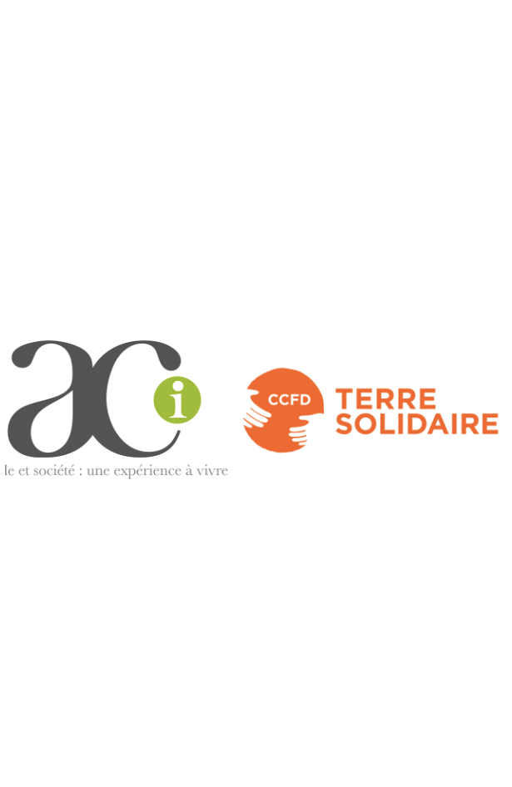

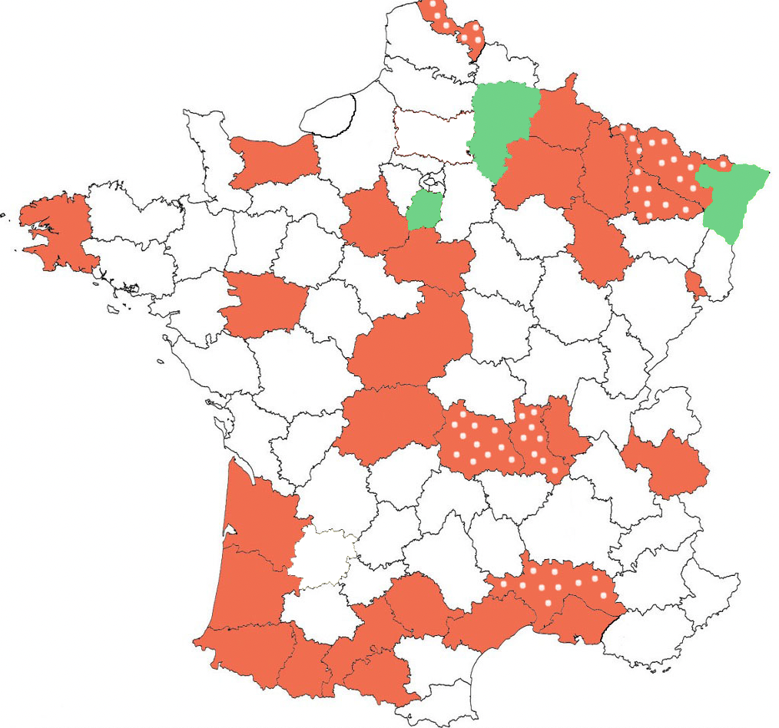



Approfondir la démarche ACI pour accomplir notre mission d’apôtres
Prêter attention à la dimension internationale de nos vies
MIAMSI
Témoignage d’Anne-Marie Bruneau
Notes:
Continuer à contribuer activement au CCFD
L’ACI est cofondatrice et membre du CCFD-Terre Solidaire depuis une soixantaine d’années.
- Les Délégués territoriaux, selon les Statuts de l’ACI, sont membres de droit des Equipes de Territoire
- Une Fiche « Mission du Délégué Territorial » et une « Lettre-type » d’appel se trouvent dans votre dossier du participant.
Temps sur la dimension internationale de nos vies à 17h
Retrouver l’action du MIAMSI dans les actes du colloque « pertinence de l’intuition d’Action catholique dans la société et l’Eglise d’aujourd’hui »
L’ACI est cofondatrice et membre du CCFD-Terre Solidaire depuis une soixantaine d’années.
- Les Délégués territoriaux, selon les Statuts de l’ACI, sont membres de droit des Equipes de Territoire
- Une Fiche « Mission du Délégué Territorial » et une « Lettre-type » d’appel se trouvent dans votre dossier du participant.

Slide 8
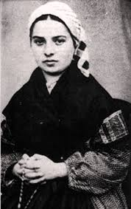



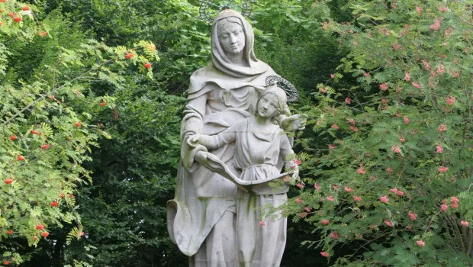
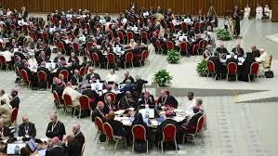


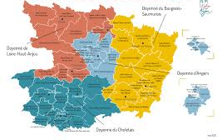


Approfondir la démarche ACI pour accomplir notre mission d’apôtres
Faits marquants dans la vie de l’Eglise
1 Des grands évènements et jubilés
5 Formation et dialogue interreligieux
3 Réorganisation et restructurations
4 Initiatives missionnaires et engagements locaux
2 Vie des diocèses et renouvellement des évêques
Notes:
Ces remontées montrent une Église en pleine mutation, avec des réorganisations diocésaines, un renouveau missionnaire, un engagement actif des mouvements catholiques, et une réflexion approfondie sur les défis de demain
1. Grands événements et jubilés
Essonne : Lancement de l’année jubilaire à la Cathédrale d’Évry (« Essonniens, le Christ est notre espérance ! »).
Chartres : Célébration des 1000 ans de la crypte de la cathédrale avec un parcours jubilaire et renouvellement des vœux de baptême.
Versailles : Lancement du jubilé sur l’Espérance.
Paray-le-Monial (Autun, Chalon, Mâcon) : Jubilé de Paray-le-Monial.
Angers : Préparation du Grand Jubilé 2025 avec une plaquette proposée par le diocèse.
Nevers : Célébration des 100 ans de la béatification de Bernadette Soubirous (événements prévus de février à septembre 2025).
Vannes-Lorient-Pontivy : 400e anniversaire de l’apparition de Sainte Anne à Sainte-Anne d’Auray.
2. Vie des diocèses et renouvellement des évêques
Nouveaux évêques :
Bas-Rhin : Nomination de Mgr Delannoy, favorable aux mouvements d’Action Catholique.
Nevers : Mgr Grégoire Drouot, nouvel évêque jeune, accompagné de nouvelles propositions pour la jeunesse.
Pontoise : Nouvel évêque arrivé en septembre, ancien accompagnateur ACI.
Chambéry : Arrivée d’un nouvel évêque.
Versailles : Deux prêtres diocésains nommés évêques : Matthieu Dupont à Laval et Étienne Guillet à Saint-Denis.
Absence d’évêques et périodes de transition :
Saint-Dié : En attente d’un nouvel évêque depuis septembre 2023.
Saint-Denis : Absence d’évêque d’avril 2024 à février 2025 (ordination d’Étienne Guillet prévue).
Bourges : Départ annoncé de Mgr Beau en 2025.
3. Réorganisations et restructurations
Tarbes et Lourdes : Assemblée diocésaine en décembre 2024 pour réfléchir aux réorganisations nécessaires face à la diminution du nombre de prêtres.
Amiens-Somme : Regroupement des paroisses en 6 champs missionnaires.
Nantes : Fusion de paroisses et mise en place d’une lettre pastorale pour favoriser une Église plus synodale.
Beauvais : Regroupement programmé des paroisses, manque de visibilité des mouvements d’Action Catholique.
Le Havre : 50 ans du diocèse célébrés, malgré un nombre restreint de prêtres.
4. Initiatives missionnaires et engagements locaux
Nancy : Lancement d’une démarche de conversion missionnaire avec la création de fraternités locales missionnaires, inspirées des Actes des Apôtres.
Bas-Rhin : "Mission Noël" en parallèle du marché de Noël de Strasbourg pour interpeller les passants sur le sens de Noël et présenter les mouvements catholiques.
Toulouse : Consécration du diocèse au Cœur Sacré de Jésus par Mgr de Kerimel.
Paris : Réouverture de Notre-Dame et augmentation du nombre de baptêmes et de confirmands adultes.
Metz : Engagement dans les initiatives inter-mouvements, Église verte et Mission rurale.
Bordeaux : Fête de la diaconie avec des rencontres en paroisse et au niveau diocésain.
5. Formation et dialogue interreligieux
Loire : Récollection inter-mouvements sur le thème "L’Action catholique, une expérience ! une espérance ?".
Nîmes-Avignon : Initiatives de dialogue interreligieux, groupes Fidéo et groupes Samarie.
Grenoble-Vienne : Demande du diocèse pour un Synode sur le travail et formation proposée, mais impossibilité pour l’ACI d’y répondre.
Angers : Participation à la préparation de la 2e session du Synode sur la Synodalité.
6. Vie et engagement des mouvements d’Action Catholique
Nancy : Participation active de l’ACI aux temps forts diocésains, notamment sur les "5 essentiels de la vie chrétienne".
Bas-Rhin : Rencontre de l’équipe du Conseil Diocésain à l’Apostolat des Laïcs (CDAL) avec le nouvel évêque, favorable aux mouvements d’Action Catholique.
Saint-Denis : Maintien des rencontres inter-équipes du territoire malgré l’absence d’évêque.
Bourges : Faible visibilité et reconnaissance des mouvements d’Action Catholique.
7. Nouvelles initiatives pour la jeunesse
Nevers : Nouveaux responsables pour la pastorale des jeunes et nouvelles propositions comme le pèlerinage VTT.
Beauvais : Actions diocésaines en faveur de la jeunesse (rassemblements, pèlerinages).
Le Mans : Relations renforcées avec le diocèse de Paderborn via la fraternité Saint Liboire, plutôt traditionnelle.
8. Autres faits marquants
Le Mans : Relations en croissance avec le diocèse de Paderborn (Allemagne).
Meaux : Pose de la première pierre pour la construction d’une nouvelle église (Sainte Bathilde).
Versailles : Inauguration d’une nouvelle église pour la paroisse de Montigny-Voisins.
Chambéry : Forte demande de baptêmes (35 prévus pour Pâques 2025).
Angers : Décès accidentel du P. Jean Joncheray, engagé dans l’aumônerie ACI du territoire.
Les territoires sont appelés discerner dans ces faits marquants / quels rapptrochements et quelles actions à conduire dans l’Eglise pour que ces dernières soient au service de notre mission.

Slide 9

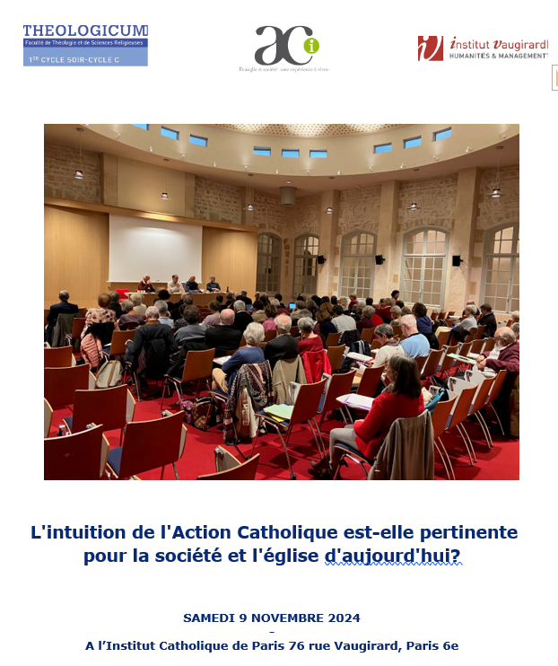

Approfondir la démarche ACI pour accomplir notre mission d’apôtres
En Eglise
      formation commune à l’accompagnement
      4 octobre de 10h à 17h
      dans les locaux de l’ACI
Réunions des aumôneries des mouvements d’ACS
Liens avec la CEF
Notes:
Avec d’autres mouvements d’action catholique spécialisée
Colloque une centaine de personnes. Larges échos dans le courrier. Membres des autres mouvements présents
Avec l’appui de la CEF, projet de formation des responsables (espérance, handicap, doctrine sociale de l’Eglise)
Promesses d’Eglise : échanges sur les axes du synode
Place des Femmes et des Hommes dans l'Église
"Écouter, dialoguer, annoncer«
Abus et présence dans les diocèses

Slide 11


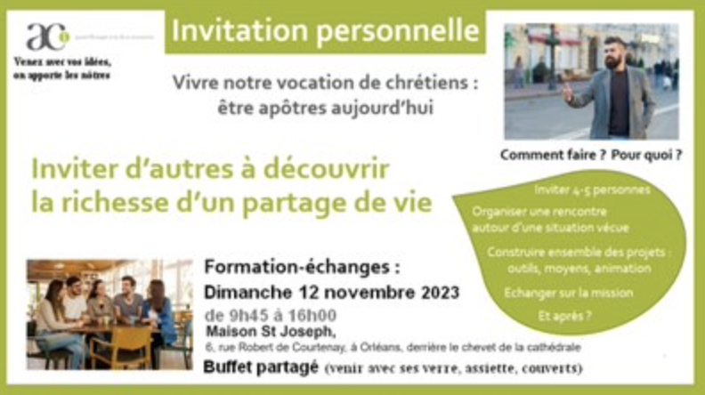
Concrétiser notre vocation apostolique envers les milieux indépendants
Reconnaître les milieux indépendants
La vie des MI : évolution des modes de management, la vie de famille, la transmission intergénérationnelle, accompagnement des personnes migrantes, participation des mi à la vie associative et culturelle, maintenir le dialogue, transformation du secteur de l’industrie et arrivée de nouveaux cadres, désertification médicale, l'intelligence artificielle dans notre vie
Un dossier du courrier de l’ACI sur 2 consacré à un secteur professionnel
Notes:
S’interroger sur ce que vivent les personnes mi pour proposer des lieux de réflexions répondant à leurs préoccupations.
Rejoindre des gens qui sont en activités professionnelles
Inviter d’autres à découvrir la richesse d’un partage de vie
Le courrier consacre un dossier sur 2 à un secteur professionnel.
- métiers de l’information
- métiers de l’alimentation

Slide 12


Concrétiser notre vocation apostolique envers les milieux indépendants
Inviter des personnes sur un secteur professionnel donné
Réseaux professionnels : Avocats – Magistrats, Enseignants
A venir : Management – Chercheurs – Santé – Ingénieurs –
Artistes – élus politiques
Métier | Nombre
Santé | 180
Enseignant | 139
Cadre | 64
ingenieur et cadre technique | 55
Architecte | 44
Social | 43
Chercheur | 32
Conseil | 32
Information, art et spectacle | 30
Affaires juridiques | 23
Cadre du public | 19
Agriculture | 15
Artisans, commerçant | 12
Métiers de la banque et de l'assurance | 12
Avocat - Magistrat | 9
technicien | 9
Formateur | 8
Autres métiers du juridique | 7
Chef d'entreprise | 6
Métiers administratifs | 5
Cadres supérieurs | 4
Ouvrier | 1
Notes:
Pour rejoindre des personnes de 30 à 50 ans
Témoignage Nathalie D

Slide 13
Concrétiser notre vocation apostolique envers les milieux indépendants
Université d’été à Angers
13-16 juillet 2024
Acteur de démocratie pour bâtir demain
Plus de 150 participants, toutes générations présentes
3 parcours en équipage : vie personnelle et familiale, vie professionnelle, vie sociale
4 tables rondes et plusieurs conférences débat avec des invités prestigieux (Fred Poché, Cathy Leblanc, Daniel Lenoir, …) et des témoignages passionnants et inspirants
Visite de la ville (Déambulation, musées de la tapisserie, musée Jean Lurçat)
Temps spirituels quotidiens avec Fondatio
Atelier sophrologie, expression artistique
Rencontres d’associations (habitat partagé, territoire zéro chômeur, …)
Dégustation de vin d’Anjou

Slide 14
Concrétiser notre vocation apostolique envers les milieux indépendants
Paris: Agora sur l’utilisation des réseaux sociaux
Bas Rhin: Rencontres autour de la fin de vie, du sens du travail
Laval: Fresque du climat suite à une réflexion sur la justice
Rennes: Le logement pour tous comme facteur d’humanité
Essonne: agora avec des chercheurs du centre
Chartes: Soirées débats autour de la justice sociale
Meaux: agora avec les enseignants en lien avec le 91
Lyon: agora sur l’Europe
Nantes: Organisation d’un forum sur les immigrés et la solidarité
St Etienne: proposition pour les personnes de la santé et du monde de l’entreprise
Notes:
Rencontres et débats :
Plusieurs territoires organisent des agoras et des débats, notamment sur l'Europe (Loire, Pontoise, Angers).
Des soirées débats et des haltes spirituelles sont organisées (Chartres).
Lyon met en place des échanges avec d'autres mouvements comme le CCFD, Pax Christi, Secours Catholique.
Engagement dans la société et politique :
Des réflexions sur les élections européennes et la démocratie (Angers, Pontoise).
Une participation active aux débats sur la justice et les enjeux sociétaux (Chambéry, Nevers).
Un basculement politique observé dans certains milieux indépendants (Beauvais).
Dynamisme des équipes locales :
Certaines équipes montrent une forte vitalité, comme à Saint-Dié et Vannes-Lorient-Pontivy.
Mais des défis apparaissent avec le vieillissement des équipes et la difficulté d'impliquer les jeunes (Loire, Metz, Grenoble-Vienne).
Problématiques de société et du monde du travail :
Difficultés économiques (Le Havre).
Évolution des modes de management et relations interpersonnelles au travail (Pontoise).
Manque de médecins et transformations du secteur industriel (Bourges).
Questions spirituelles et intergénérationnelles :
Expériences de relecture et travail sur la transmission intergénérationnelle (Lille et fédérations).
Travail sur l’espérance et la synodalité dans certaines régions (Chartres, Meaux).

Slide 15




Concrétiser notre vocation apostolique envers les milieux indépendants
Visibilité et communication
Construire une parole d’Eglise à partager dans la société
- Temps de réflexions : colloque, conférence
Guerre au moyen orient : être et demeurer des artisans de paix
Voter pour défendre les valeurs constitutives de notre République
Loi sur les fins de vie en questions
Acteurs de démocratie pour bâtir demain
Réunion des chargés de communication dans les territoires
Rénovation du site Internet et création d’un site Intranet
Rénovation du courrier de l’ACI
Notes:
Ouvertures de comptes Instagram et Linkedln
Flyer ACI

Slide 17

Une dynamique concrète vis-à-vis des jeunes
Structurer une démarche nationale pour soutenir les initiatives sur les territoires
Groupe Recherche : 5 membres qui expérimentent, s’épaulent et proposent des évolutions
Donner la parole aux moins de 50 ans
Rejoindre les questionnements des jeunes au cœur de nos activités
5 territoires ont pris des initiatives pour rejoindre des jeunes adultes.
Lien avec les mouvements jeunes
Formation à l’accompagnement commune
  le 4 octobre de 10h à 17h
  dans les locaux de l’ACI
Notes:
Structuration de la démarche nationale
recherche-action
A partir du prochain numéro : compte-rendu et monographie
Site rénové
Réunion IdF de jeunes : cible : trimestrielle
Témoignage de Lille sur la création d’une équipe jeunes sur la thématique « équilibre de vie »

Slide 19
L’accompagnement
Formations
Une EAD en lien avec les EAD des mouvements d’ACS et en soutien à la formation dans les territoires
Lille: formation pour les méthodes de méditation
Bas Rhin: Formation sur la Bible « Comment Dieu se manifeste »
Bourges: Formation d’un nouvel aumônier à l’accompagnement
Nantes: Formation à l’accompagnement en lien avec l’EAD
Clermont: Inviter la région à une formation accompagnement
Notes:
2 axes
Comment on rejoint des personnes non croyantes : travail avec les aumoneries ACS. Article à venir dans le courrier
Soutien à la formation dans les territoires
Témoignage de Nantes

Slide 20
L’accompagnement
Lille: Une demi-journée pour les accompagnateurs pour essayer les méthodes de méditation
Amiens: Formation d’un nouvel aumônier
Chartres: rencontre en inter territoire
Bas Rhin: 2 rencontres par an pour les accompagnateurs
Meaux: Rencontre annuelle avec les accompagnateurs d’équipe et les veilleurs
Bourges: Envoi de l’aumônier en formation accompagnement
Nîmes Avignon: Relecture d’accompagnement entre les accompagnateurs
Notes:
Témoignage du Bas Rhin

Slide 22
Valoriser le paiement des cotisations
Animation des Délégués aux Finances des Territoires pour les aider à la remontée des cotisations, au suivi des adhérents et à la recherche de fonds locaux
Octobre 2024 : développer les adhésions
Février 2025 : échange autour du bilan financier
Amiens: Suivi et accompagnement continu par le DTF (96% d’adhérents)
Chartres: Relance auprès des veilleurs
Le Mans: Relance par mail puis par téléphone
Paris: Pédagogie autour de l’inscription en ligne
Lille: Mise en place d’une relance personnalisée par le DTF
Toulouse: Relance faite par le DTF
Nancy: En complément de la relance national, animation et soutien auprès des accompagnateurs et veilleurs d’équipes
Notes:
Continuera de conduire une gestion financière rigoureuse pour maintenir le budget de fonctionnement à l’équilibre : dans le rapport financier
Renforcera l’animation des Délégués aux Finances des Territoires pour les aider à la remontée des cotisations, au suivi des adhérents et à la recherche de fonds locaux
Témoignage de Toulouse

